Slide 1



Đoạn 1: Từ đầu ... em bé.
Chia đoạn
Đoạn 2: Tiếp theo ….là Nai Ngọc.
Đoạn 3: Tiếp theo … tuột khỏi tay.
Đoạn 4: phần còn lại.

Slide 2


Mỏm đá trên đỉnh núi cao có gì đặc biệt? Mỏm đá được mọi vật yêu quý như thế nào?
Nắng
Mưa
….
….

Slide 3


Nắng
Sưởi ấm cho tảng đá
Tắm gội cho tảng đá
Mưa

Slide 4


Gió
Rì rào kể cho mỏm đá nghe những câu chuyện về mọi miền
Chim
Hót cho mỏm đá nghe những điệu ca du dương
→ Cứ thể, năm này qua năm khác, những câu chuyện của gió, những bài ca của chim thấm sâu vào mỏm đá hình em bé

Slide 5

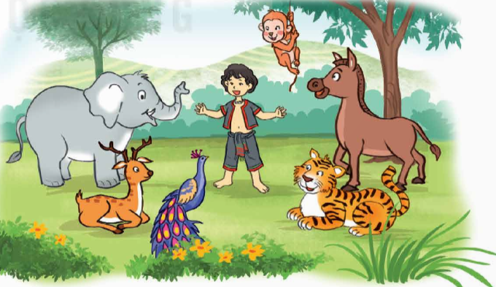
Chuyện gì xảy ra vào ngày mỏm đá hoá thành một em bé? Mọi người được chứng kiến điều gì kì lạ khi em bé người đã cất tiếng hát vang khắp núi rừng?

Slide 6

Khi giặc kéo đến, em bé người đá và dân làng đã làm gì để đuổi giặc?
+ Khi giặc kéo đến đông như lá rừng, nhanh như chớp giật, dân làng đã chung sức, đồng lòng cầm vũ khí (tên nỏ, khiên đao) đuổi giặc.
+ Lời hát của em bé người đá khiến giặc đứng sững như những pho tượng, vũ khí tuột khỏi tay.

